Slide 1
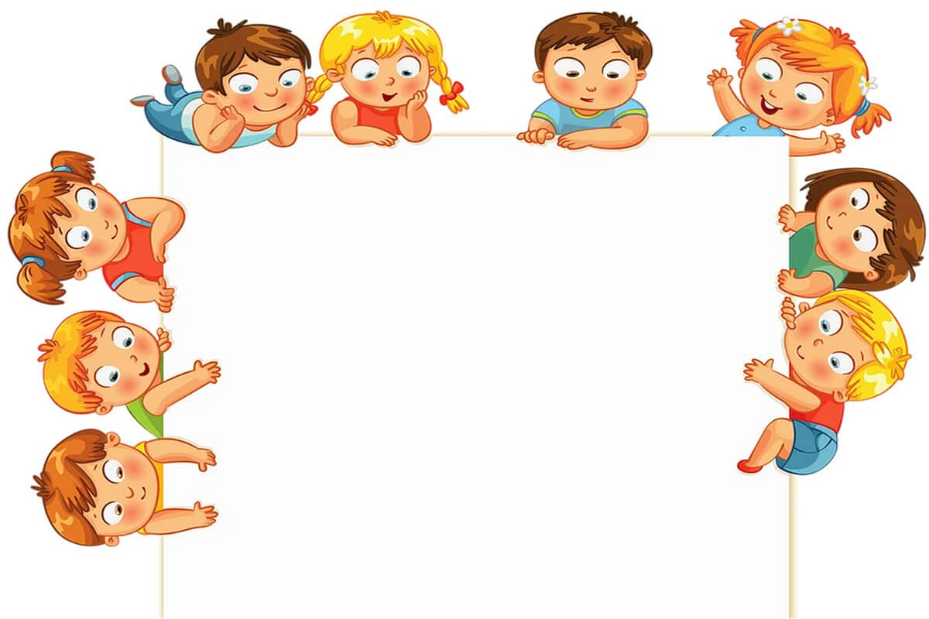
Вас приветствует кружок «Нейролепка». Учитывая важность проблемы по развитию ручных умений и тот факт, что развивать руку ребенка надо начинать с раннего детства, был разработан кружок художественной направленности “Нейролепка”- основной идеей которого является, создание фигурок из воздушного пластилина используя разные техники лепки.

Slide 2
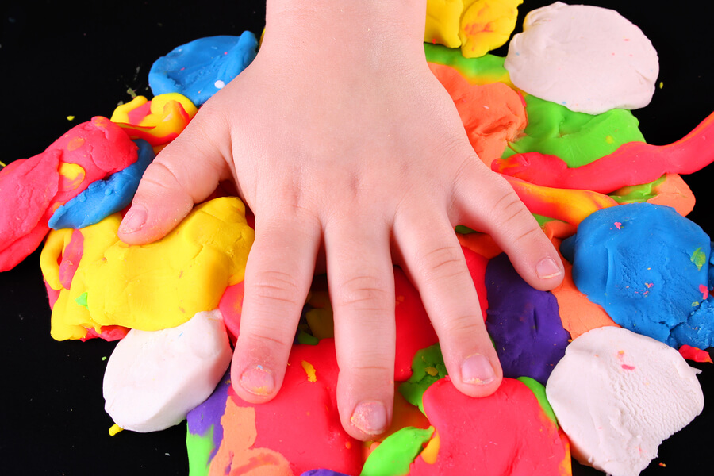
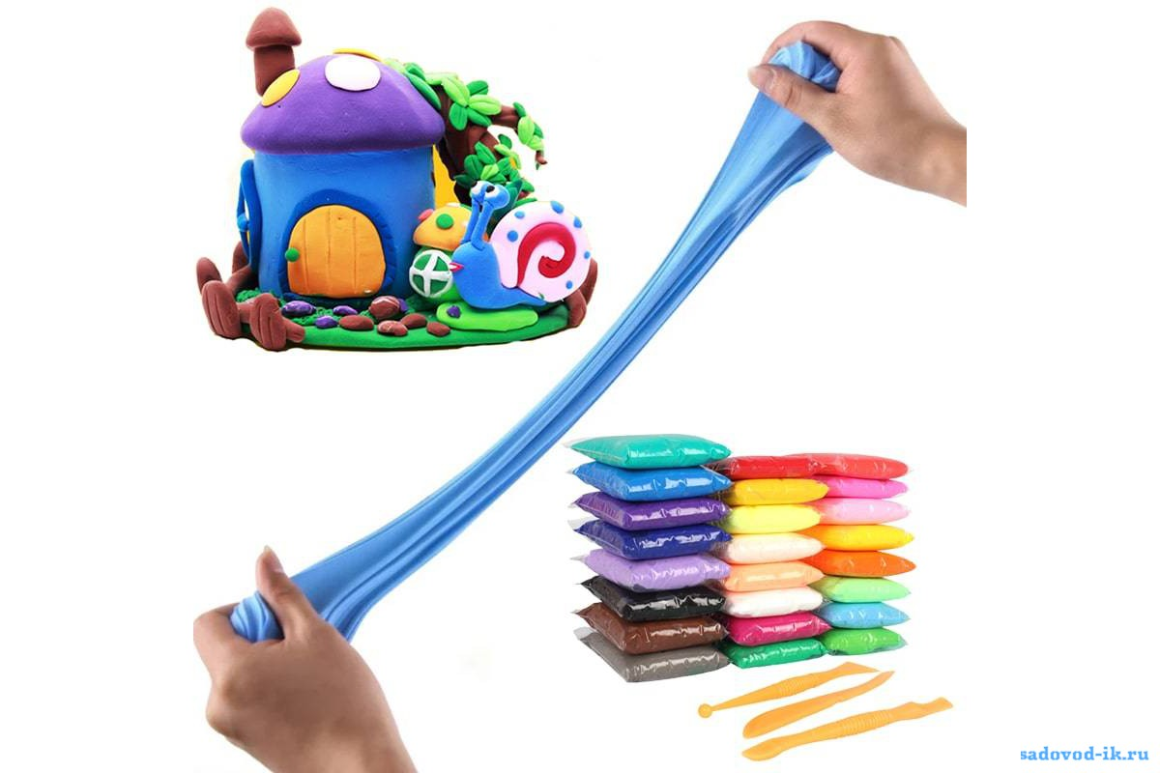
Яркие цвета пластилина, и необыкновенная структура очень приятная на ощупь, не оставит равнодушным дошколят. Лепка из воздушного пластилина имеет ярко выраженные характерные черты: не традиционность в использовании нового современного материала, коммуникативность, коллективный характер творчества, высокое совершенство языка, связь с окружающей жизнью.

Slide 3
Задачи кружка: -Развивать мелкую моторику пальцев рук. -Развивать зрительно-моторную координацию. -Развивать осязание и тактильно-двигательного восприятия. -Развивать зрительно-пространственные навыки. -Формировать умение передавать простейший образ предметов, явлений окружающего мира посредством лепки. -Закрепить приёмы лепки. -Воспитывать стремление к поиску, самостоятельности. -Воспитывать отзывчивость, доброту, умение сочувствовать персонажам, желание помогать им. На занятиях мы беседуем, рассказываем и рассматриваем иллюстрации предметов которые будем в дальнейшем лепить.

Slide 4
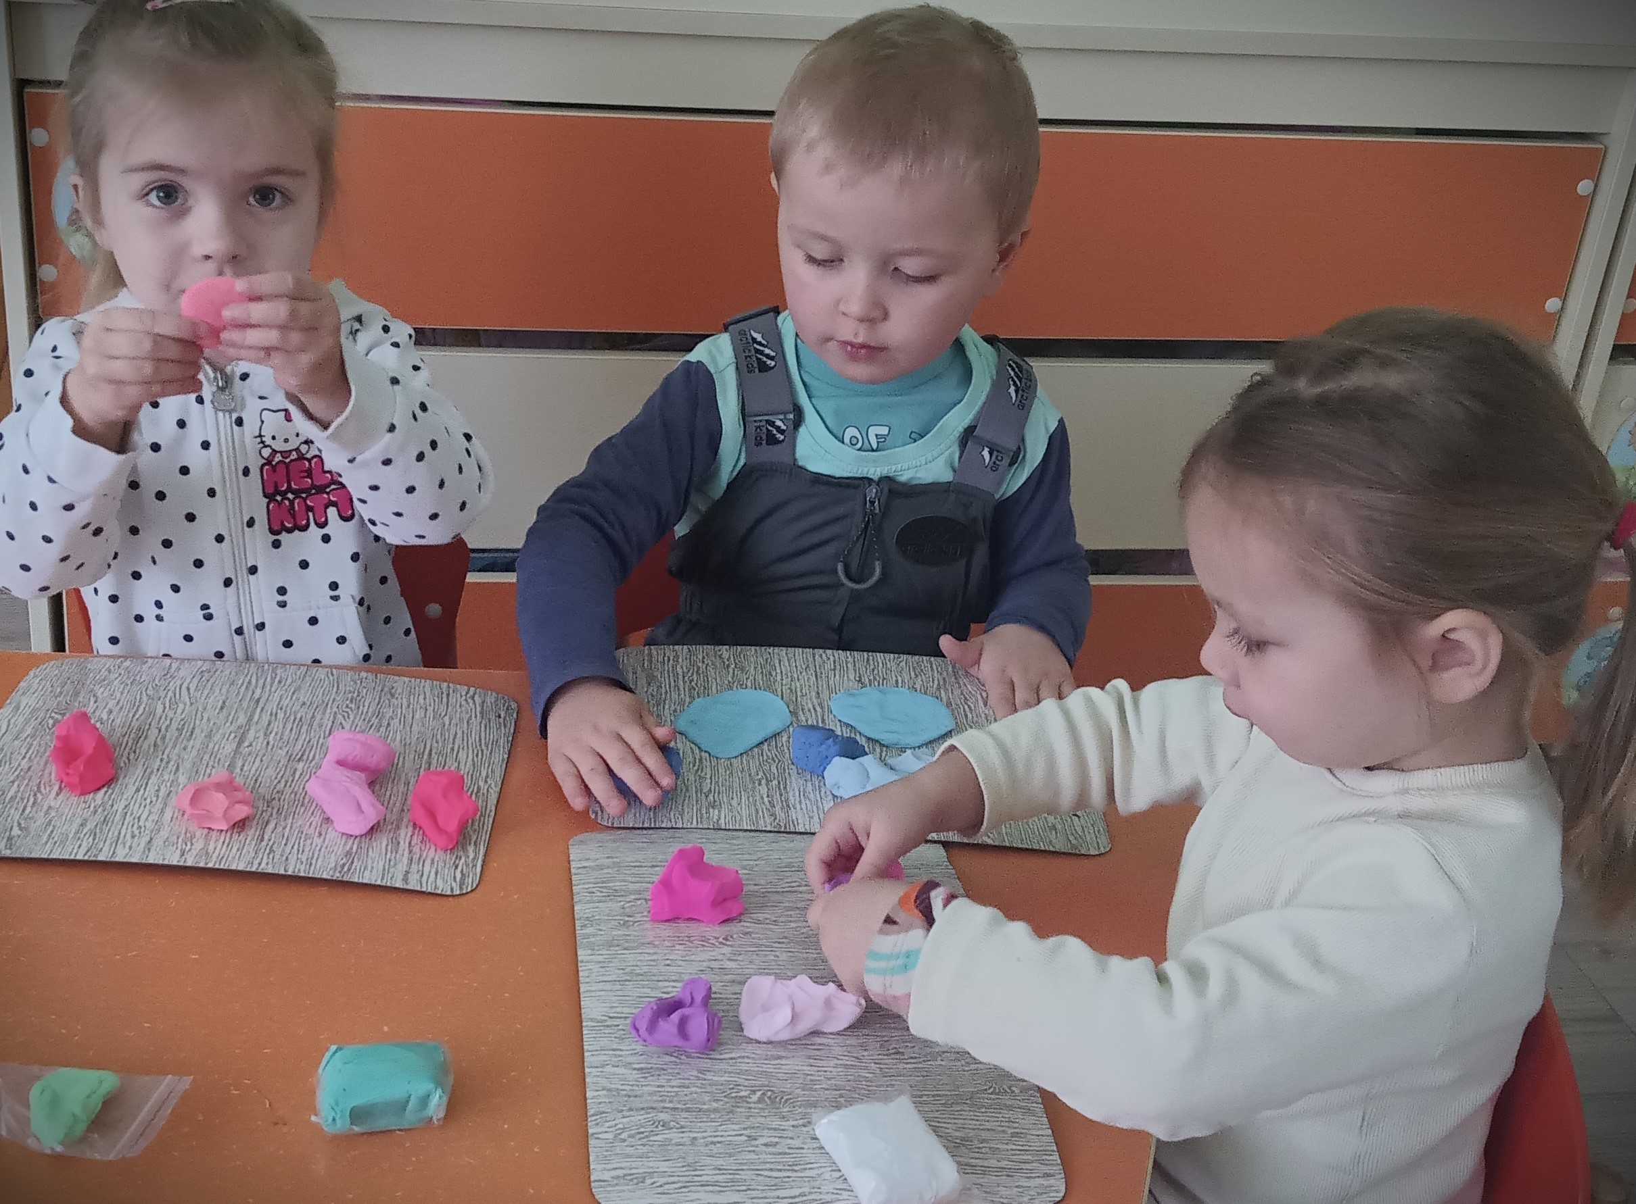
Лепка «Торт для любимой мамочки» На наших занятиях ребята самостоятельно выбирают понравившийся им цвет и решают какого размера будет поделка.

Slide 5
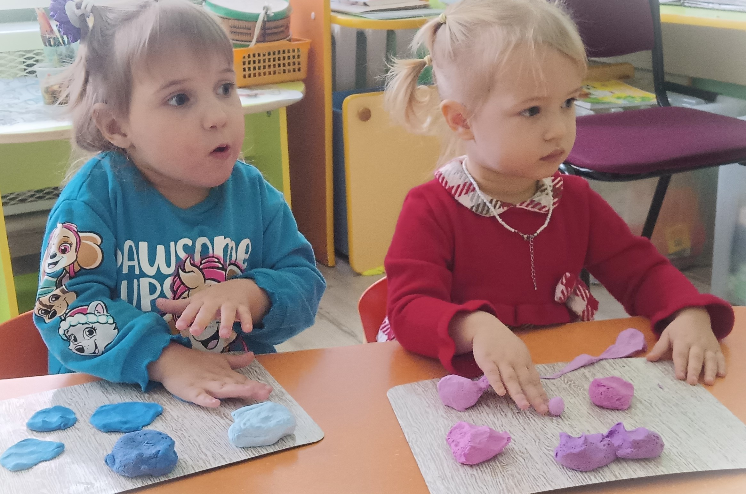
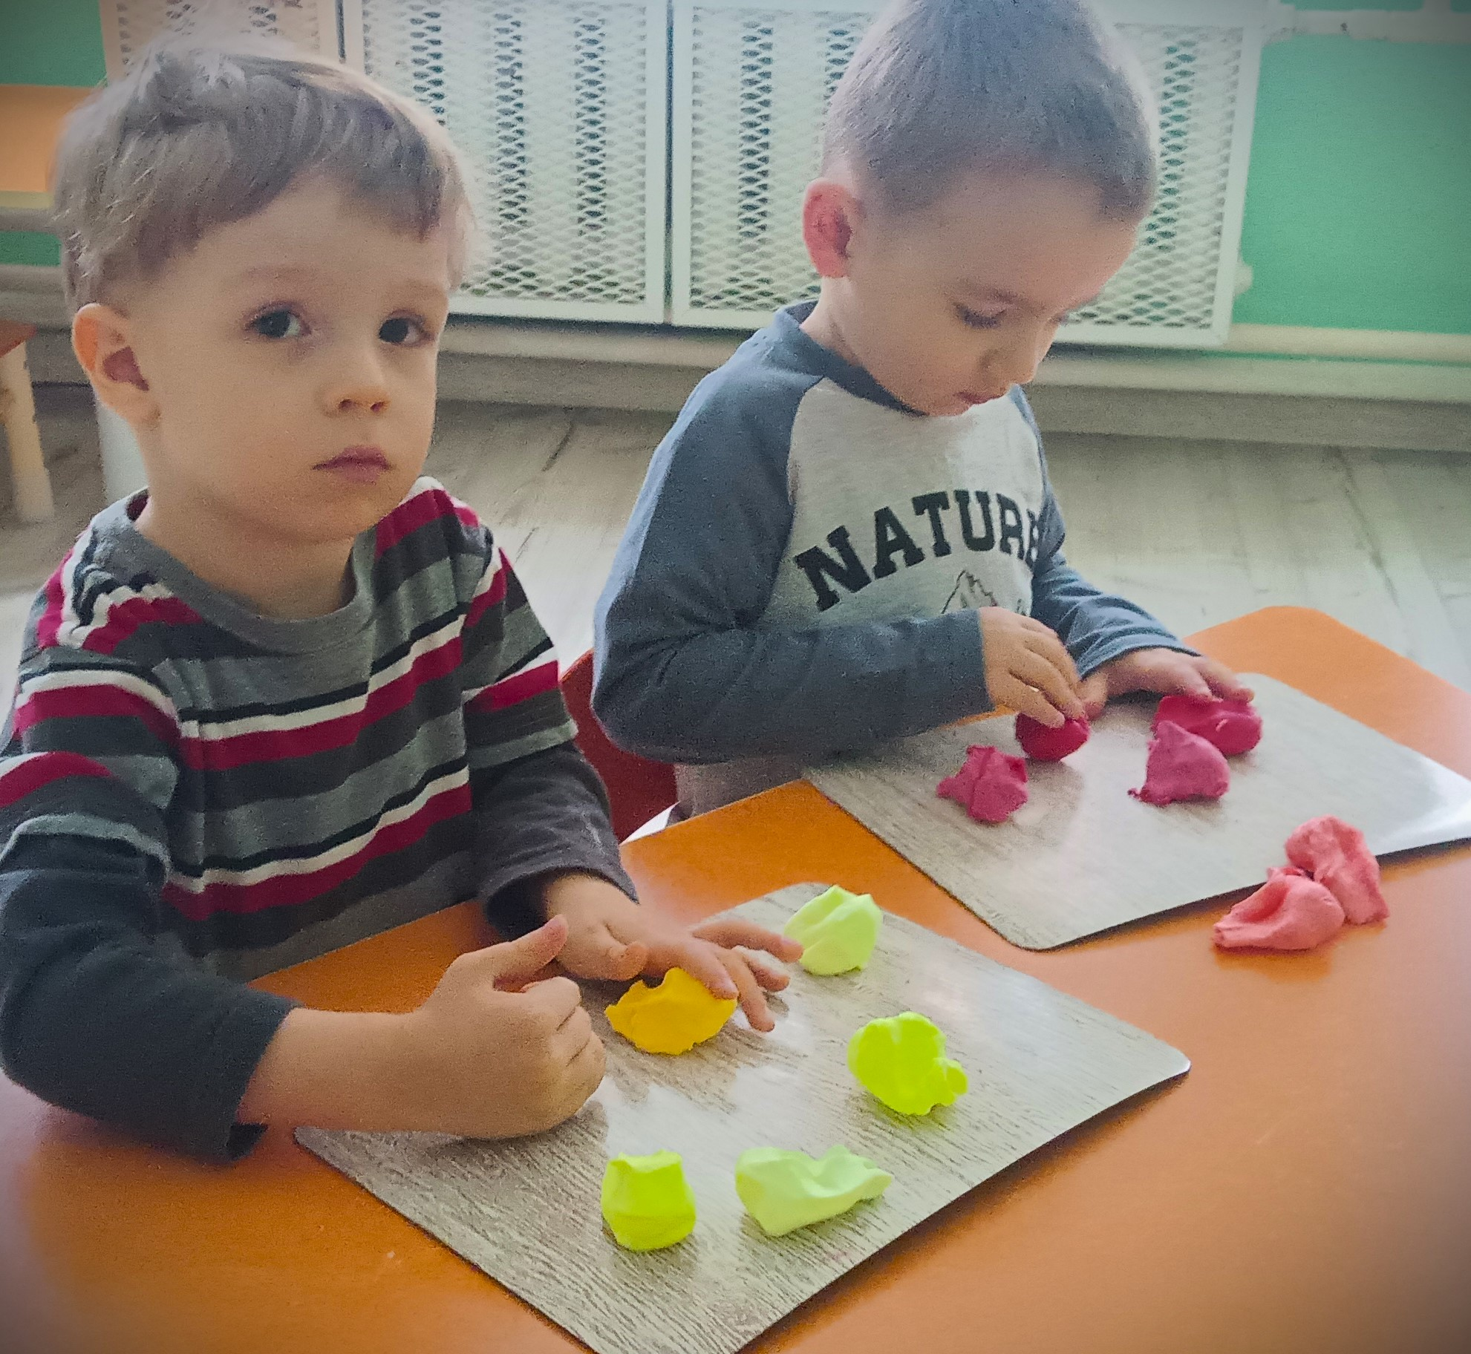
«Торт для любимой мамочки»

Slide 6
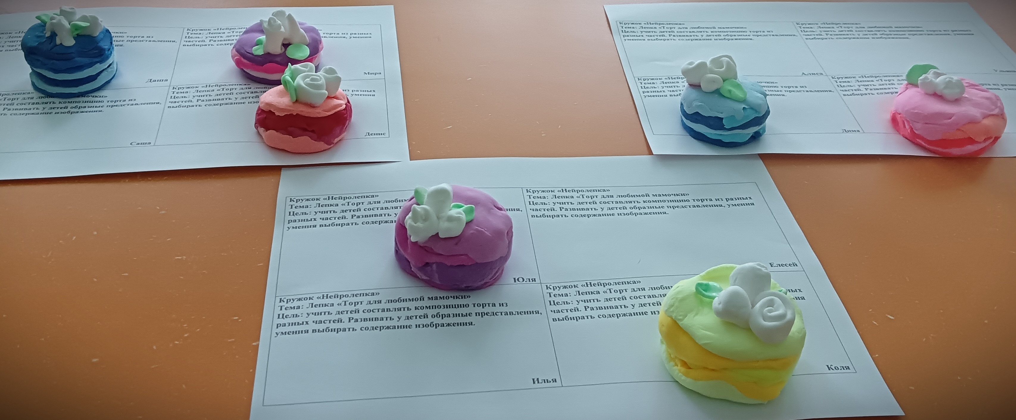
«Торт для любимой мамочки»

Slide 7
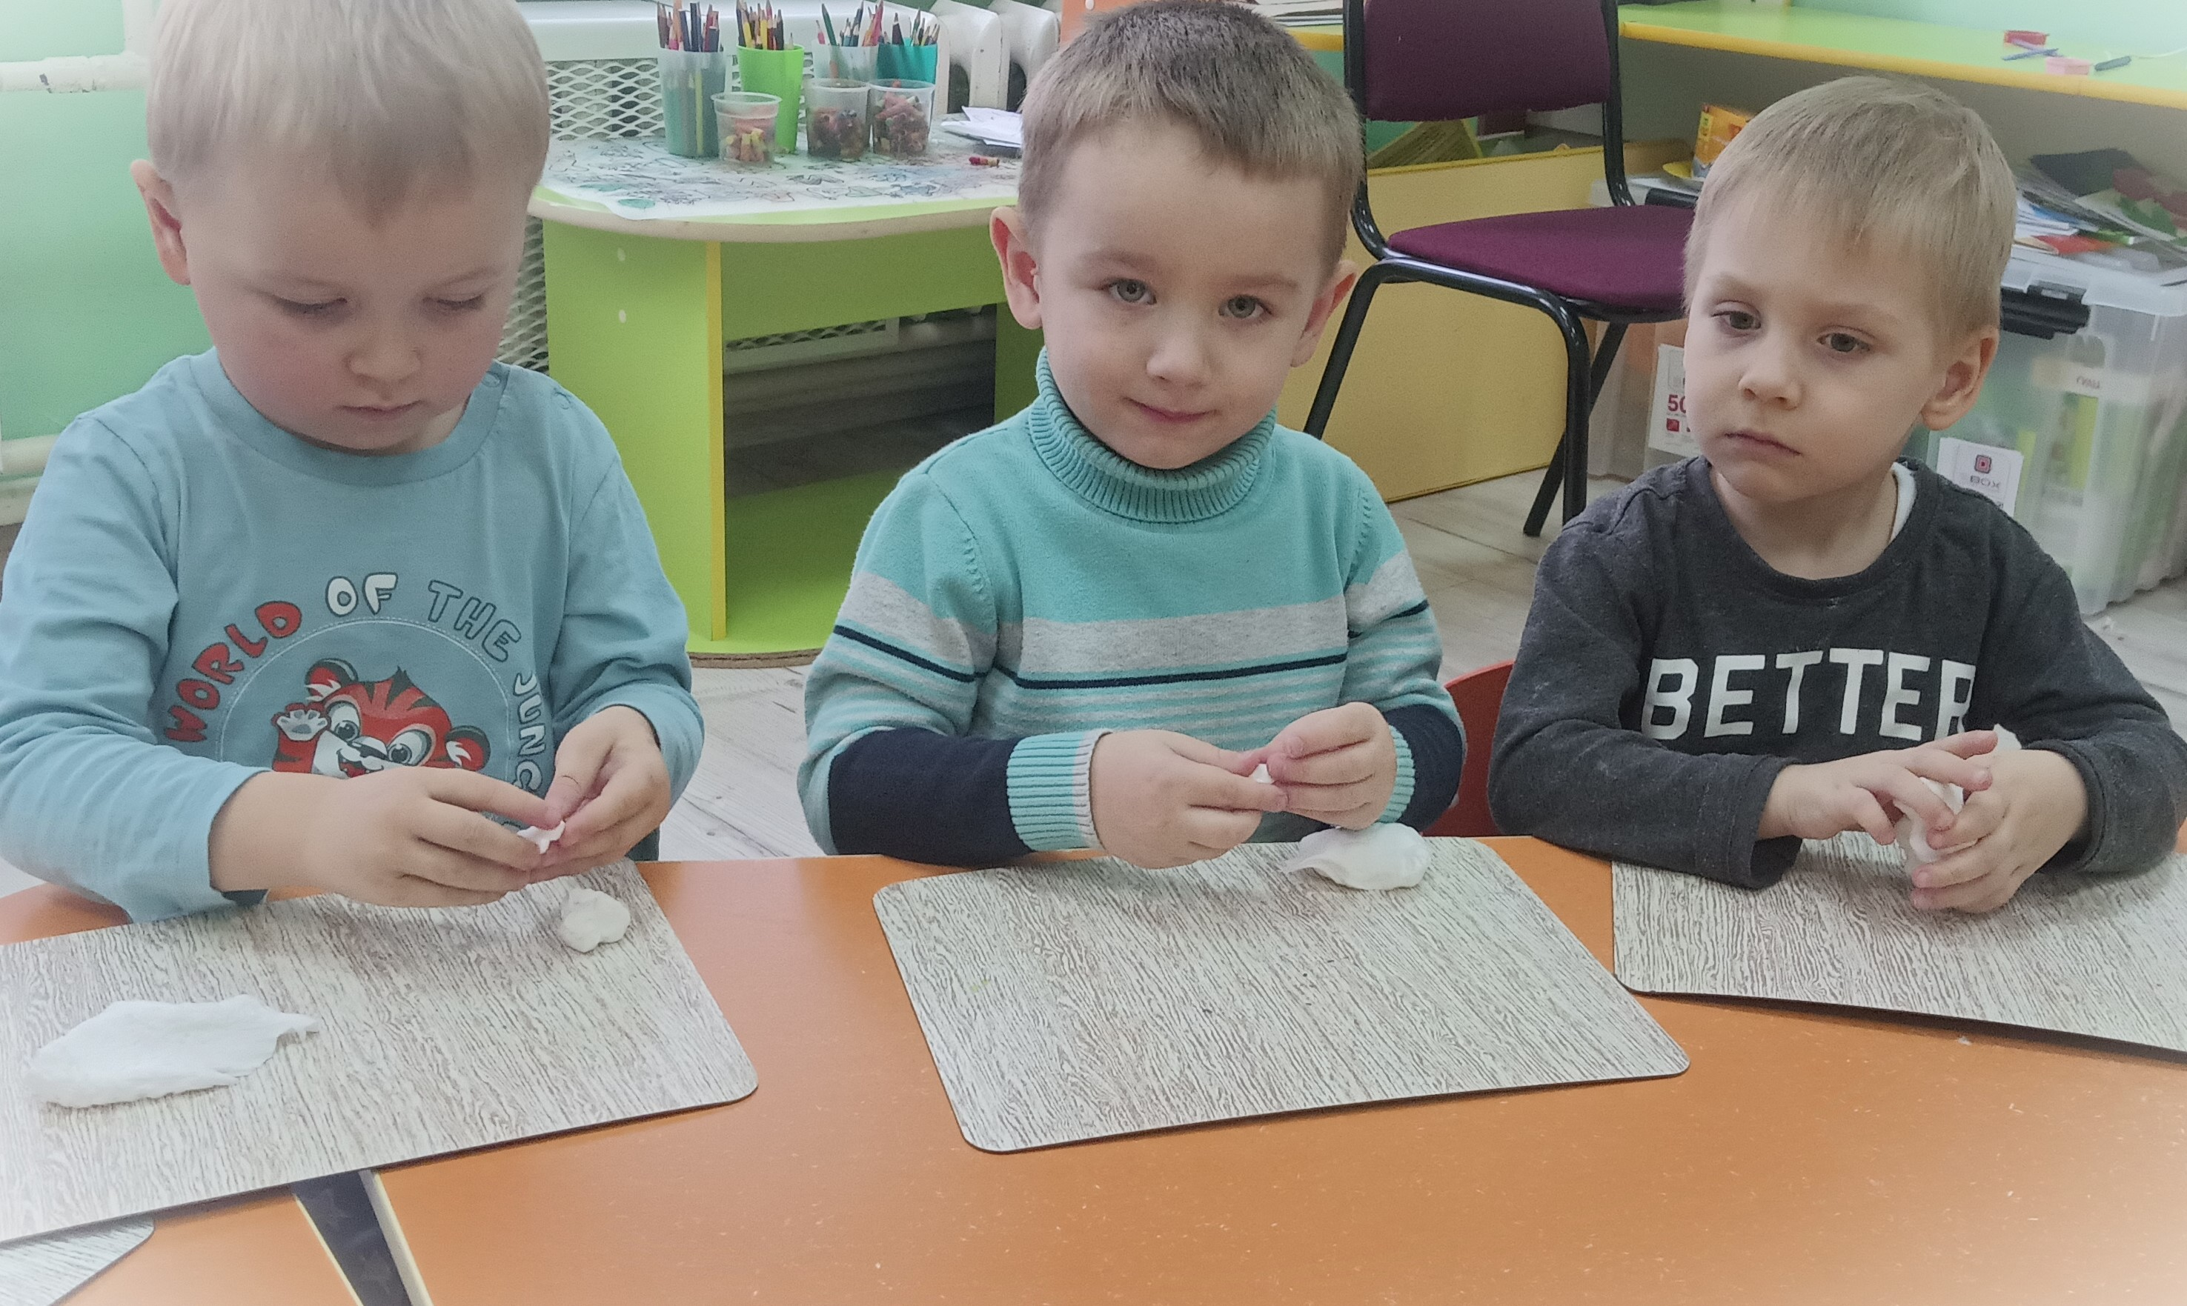
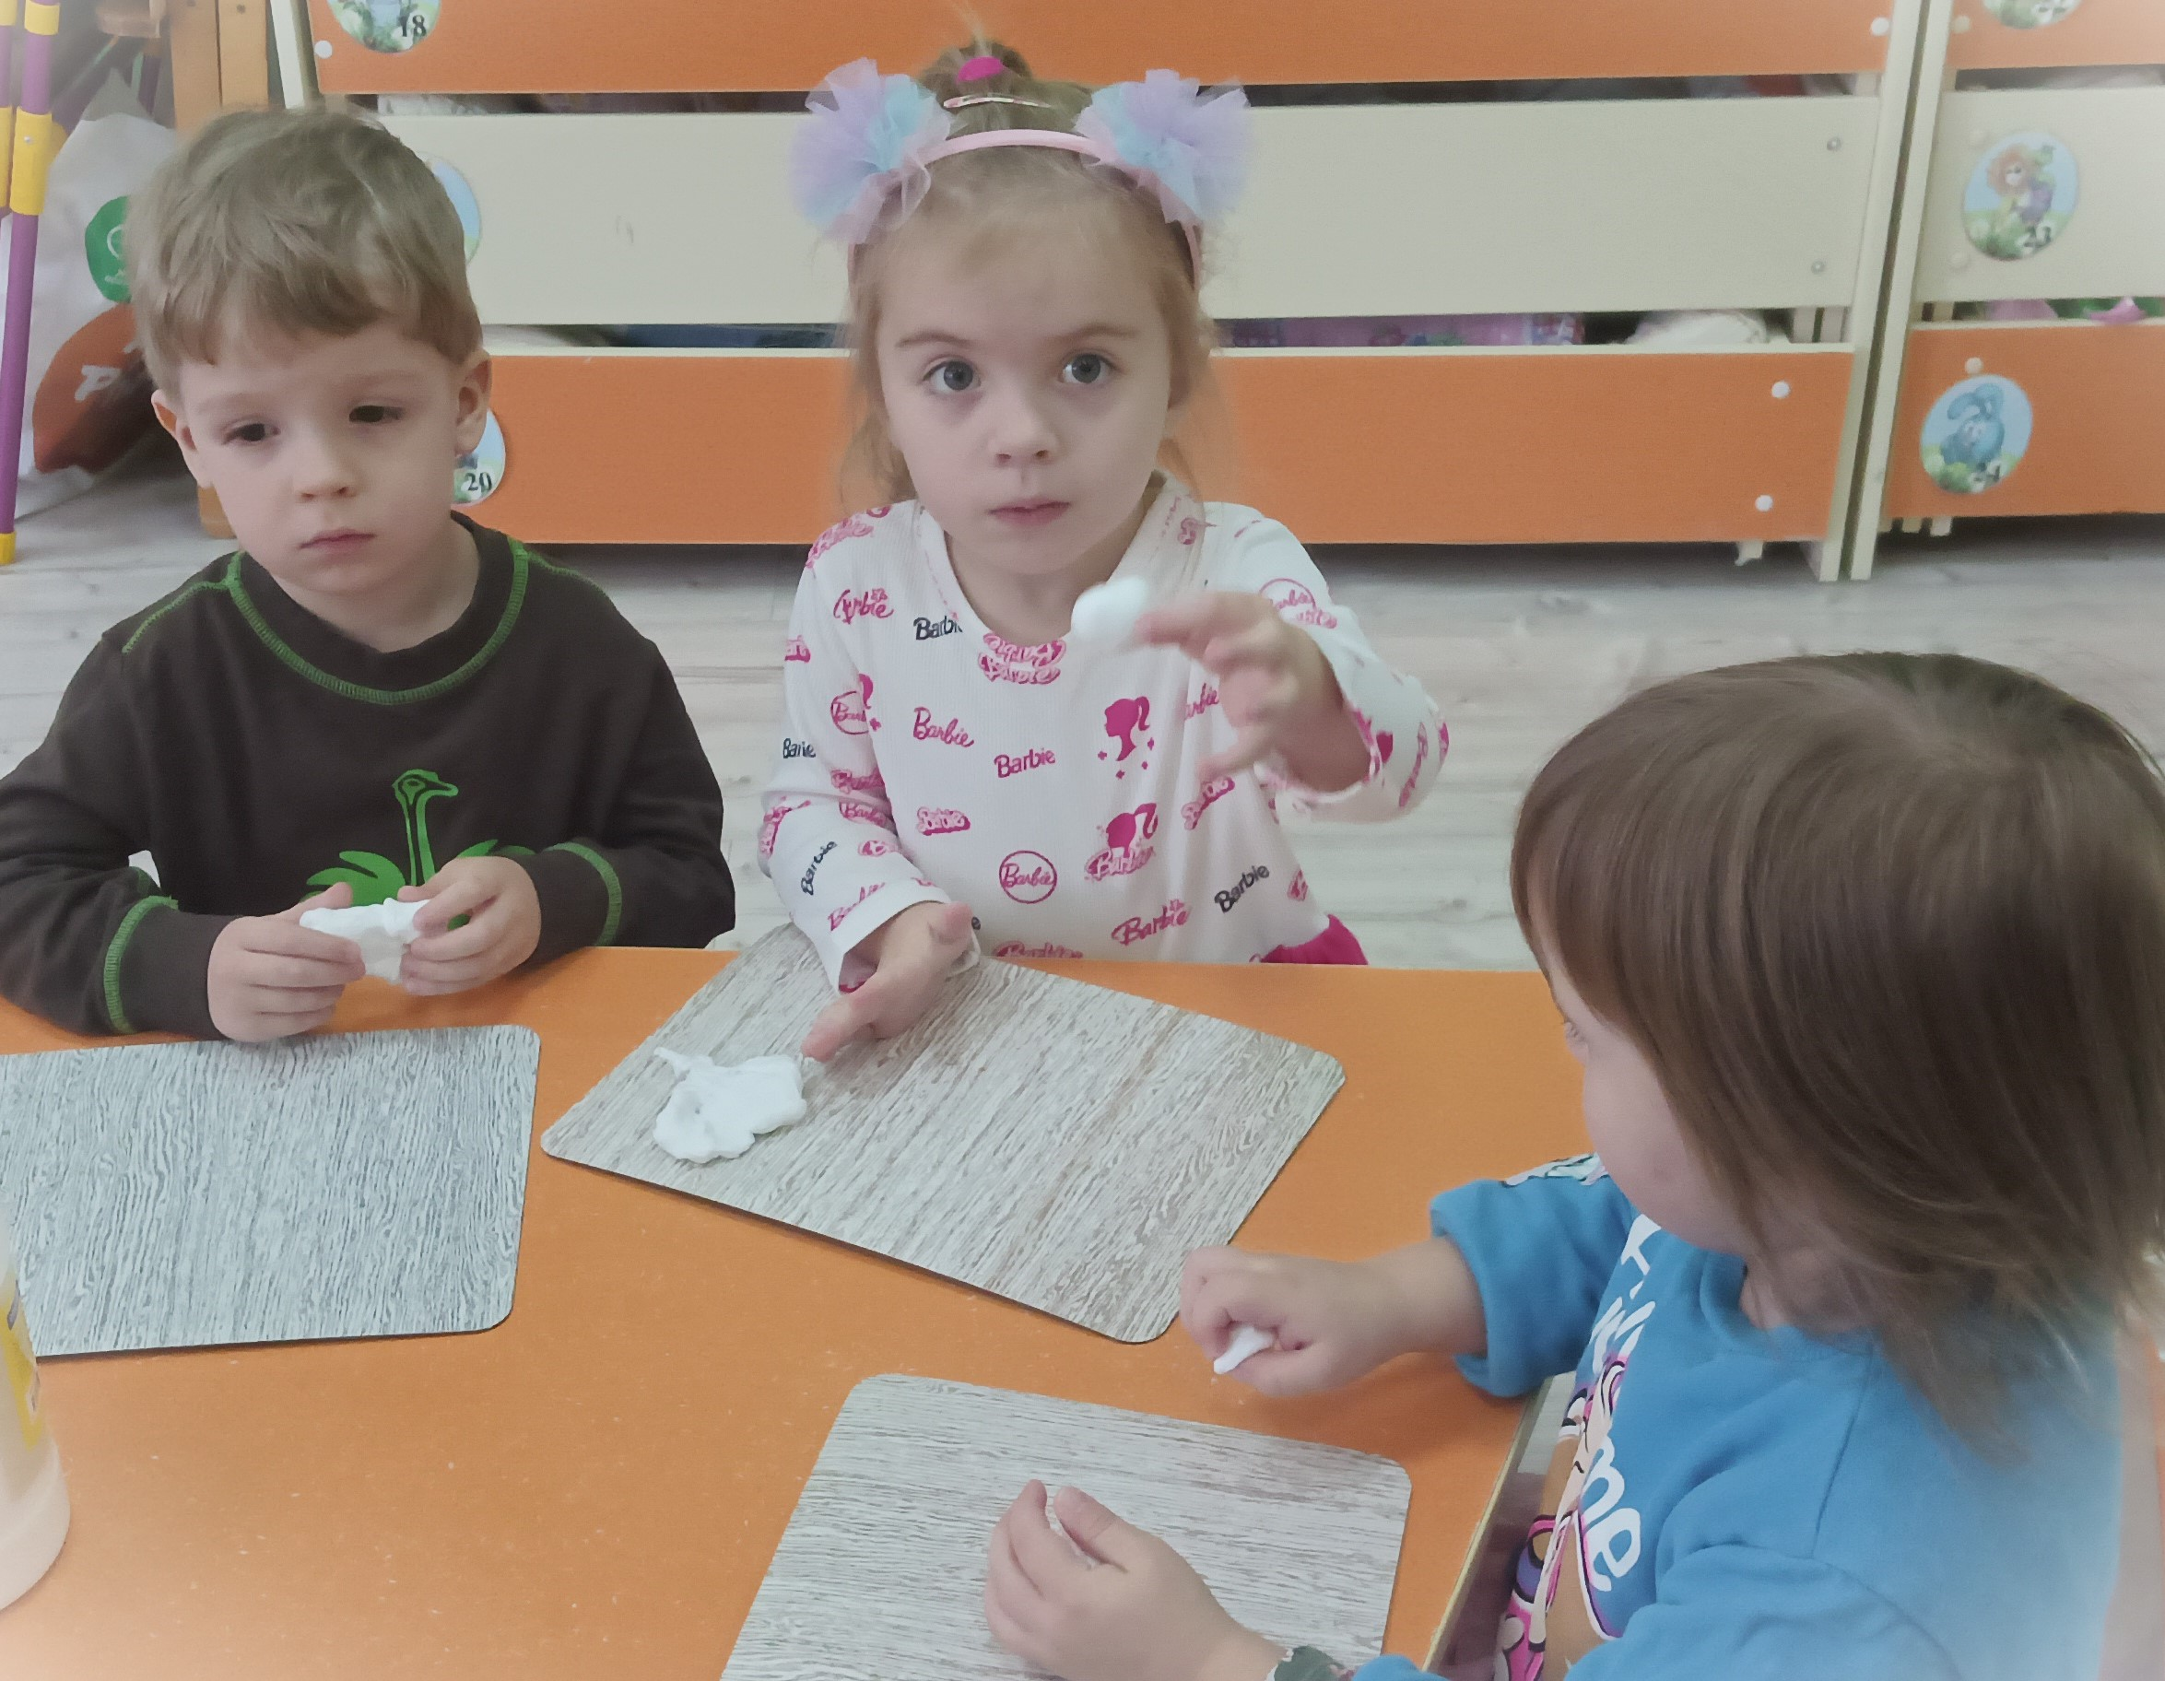
С началом зимы ребята рассматривали снег и его свойства, иллюстрации снеговиков и сами слепили своего первого снеговика. Лепка «Мой Весёлый снеговик»

Slide 8
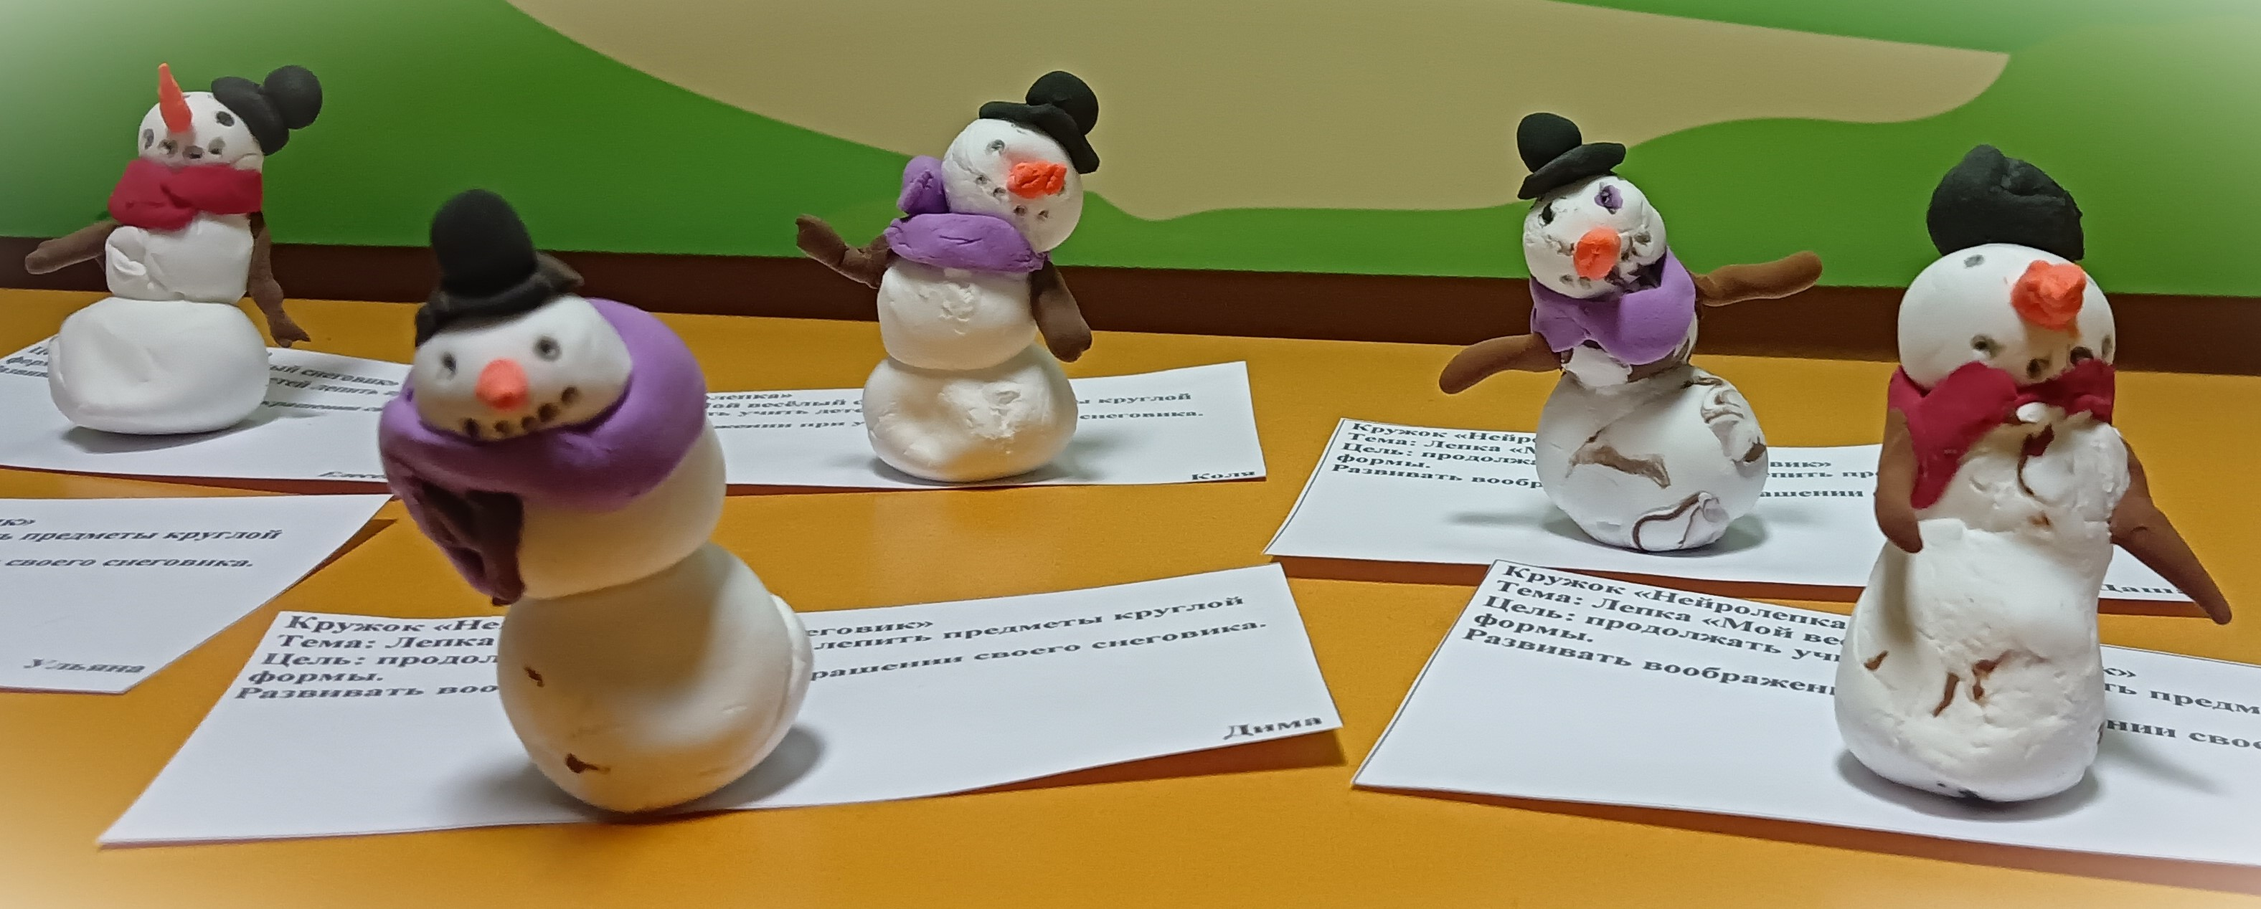

Slide 9
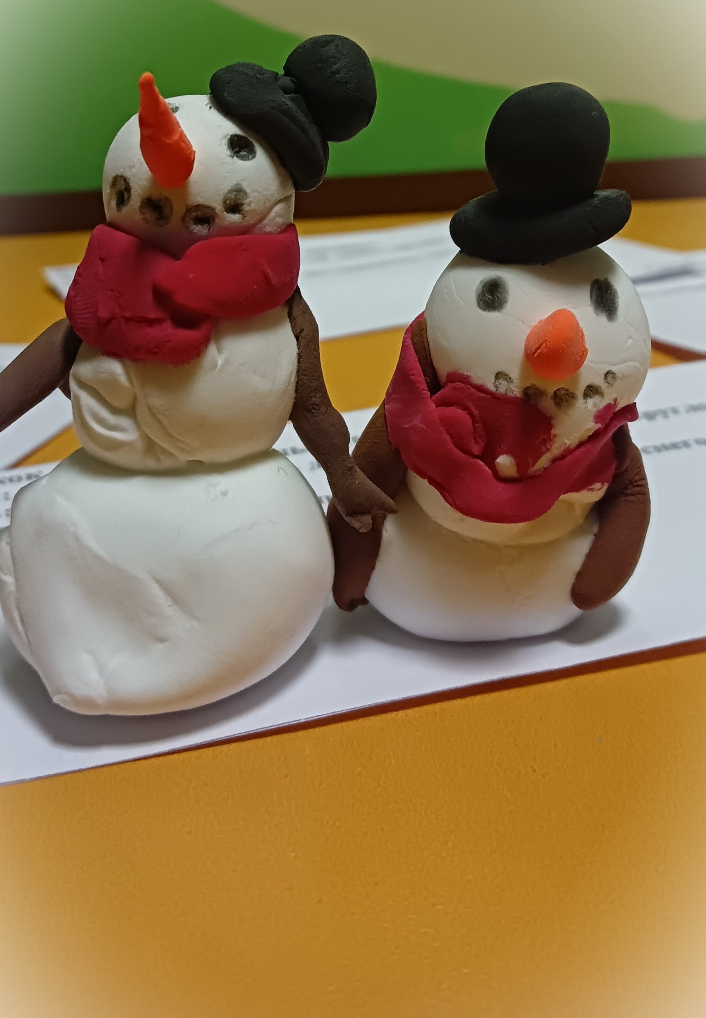
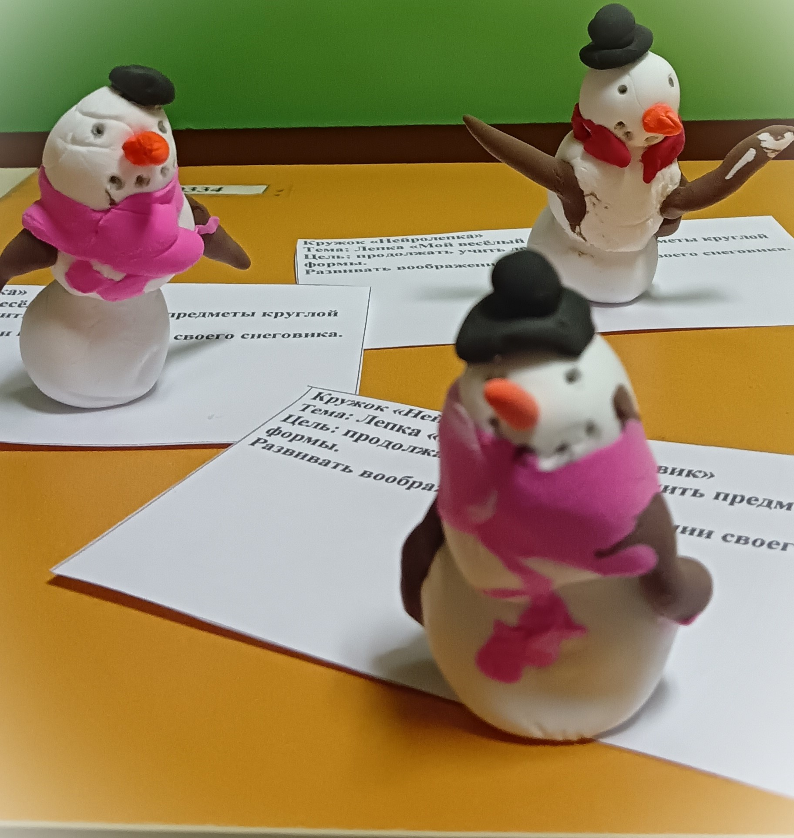

Slide 10
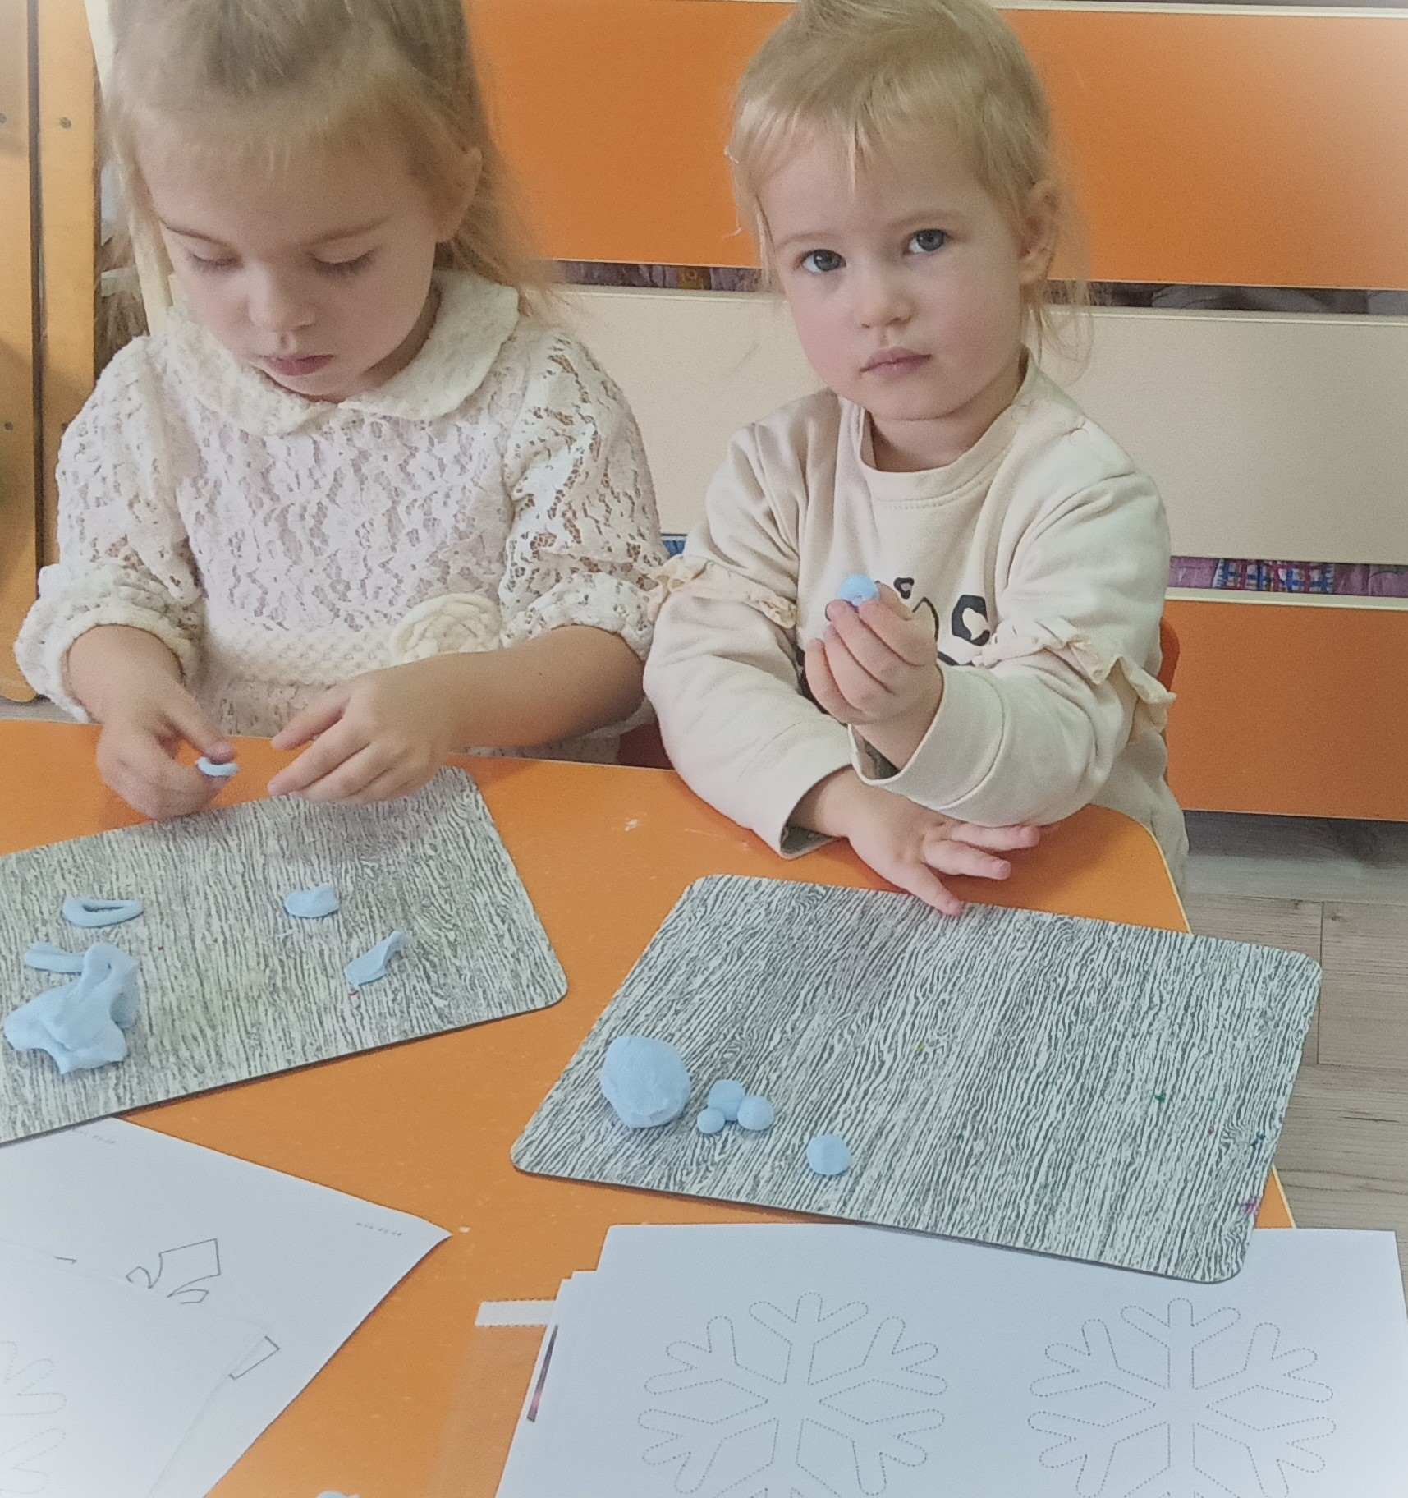
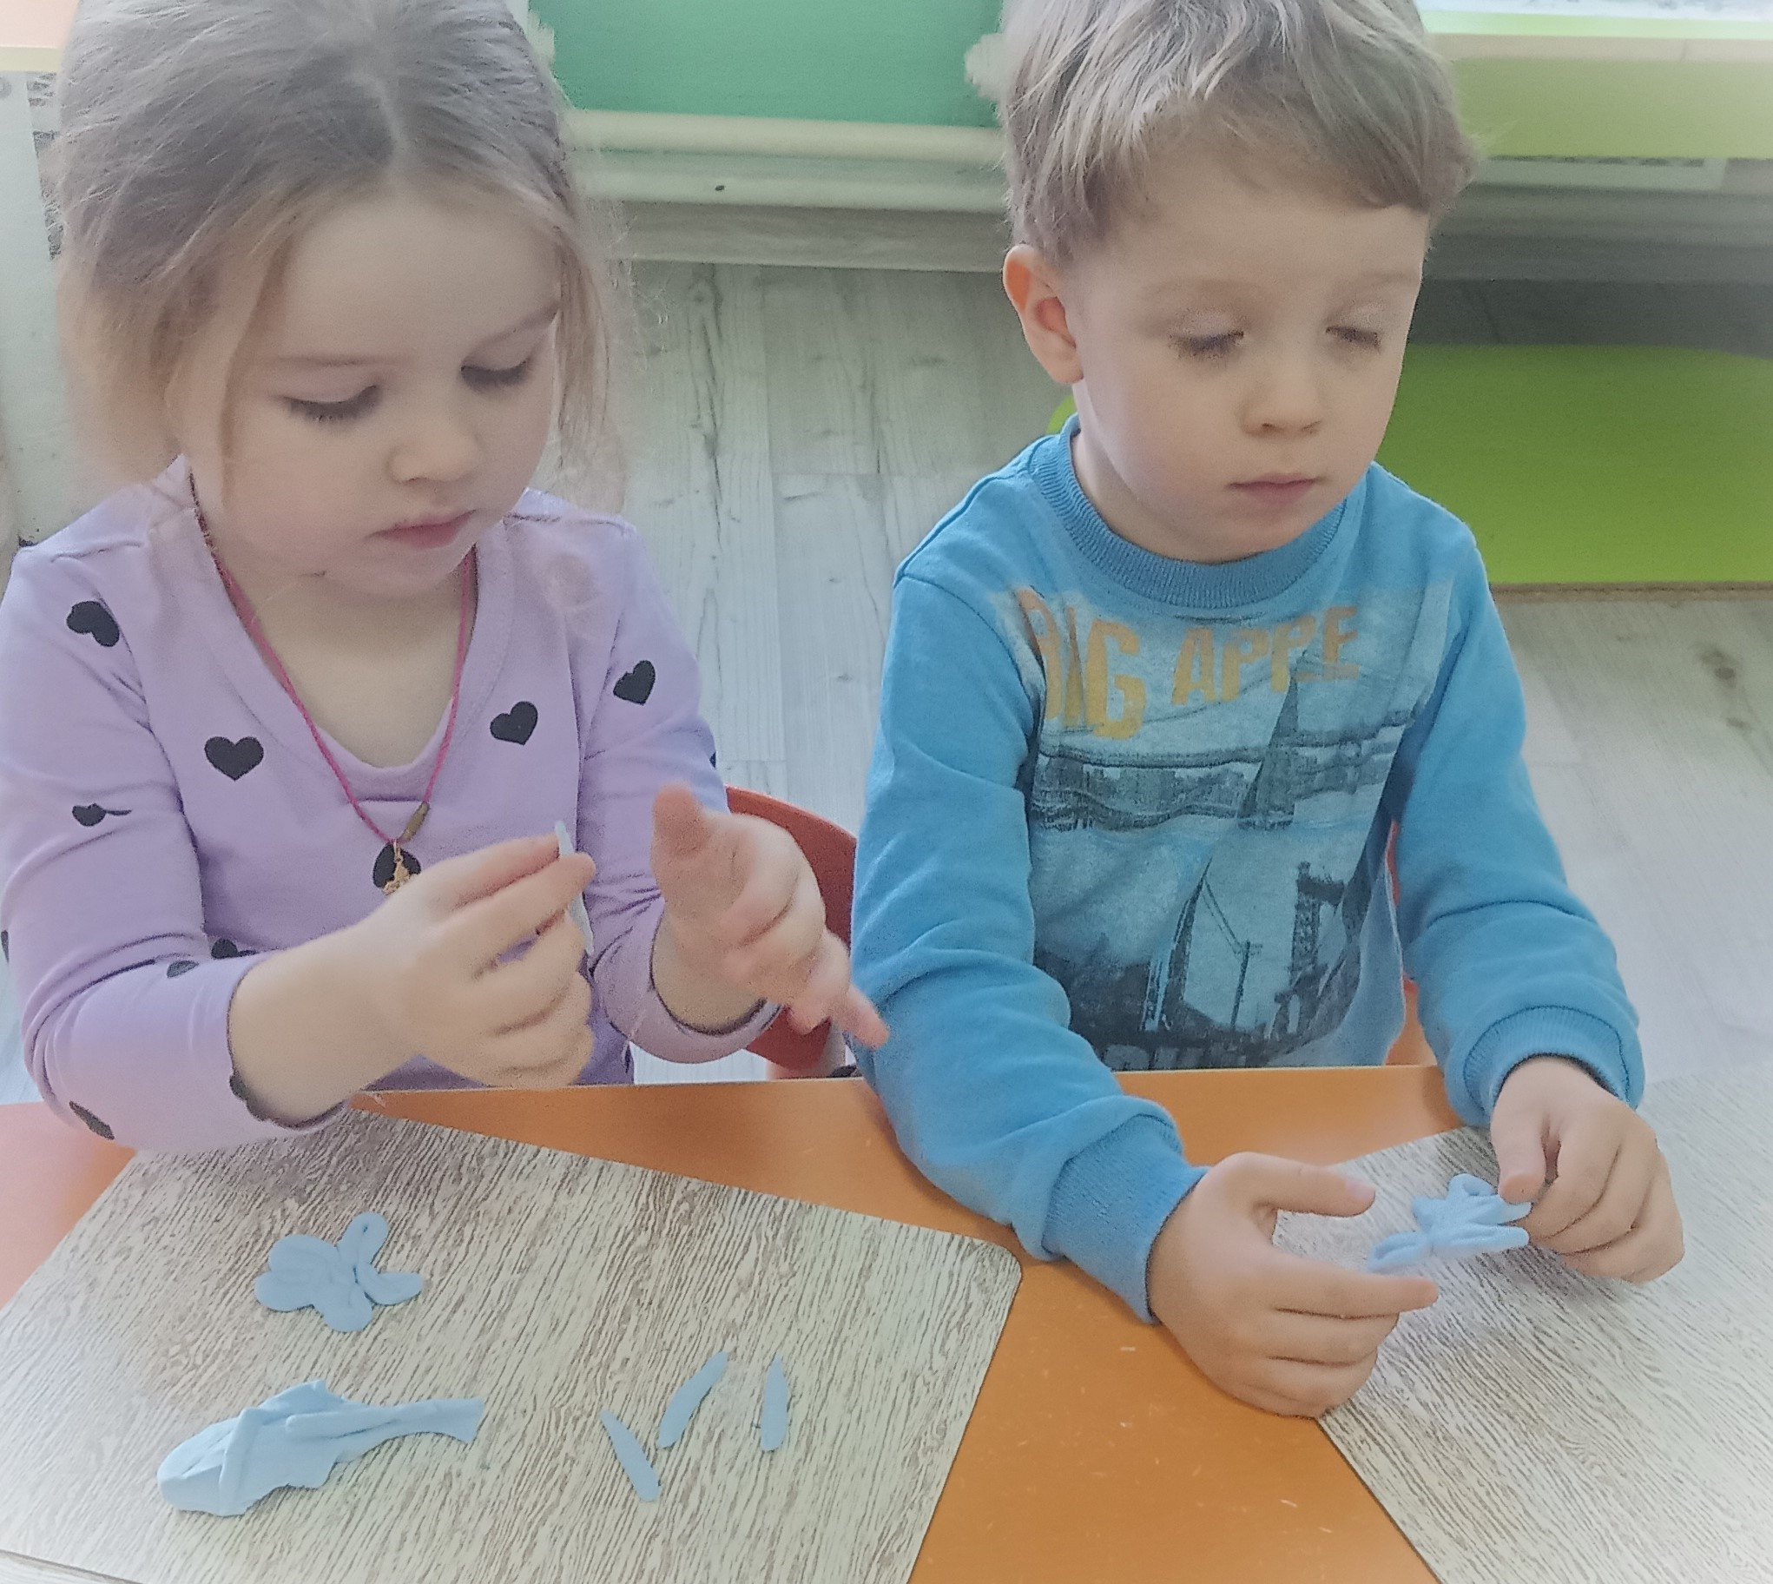
С неба падают зимою И кружатся над землею Легкие пушинки, Белые снежинки. Лепка «Снежинка»

Slide 11
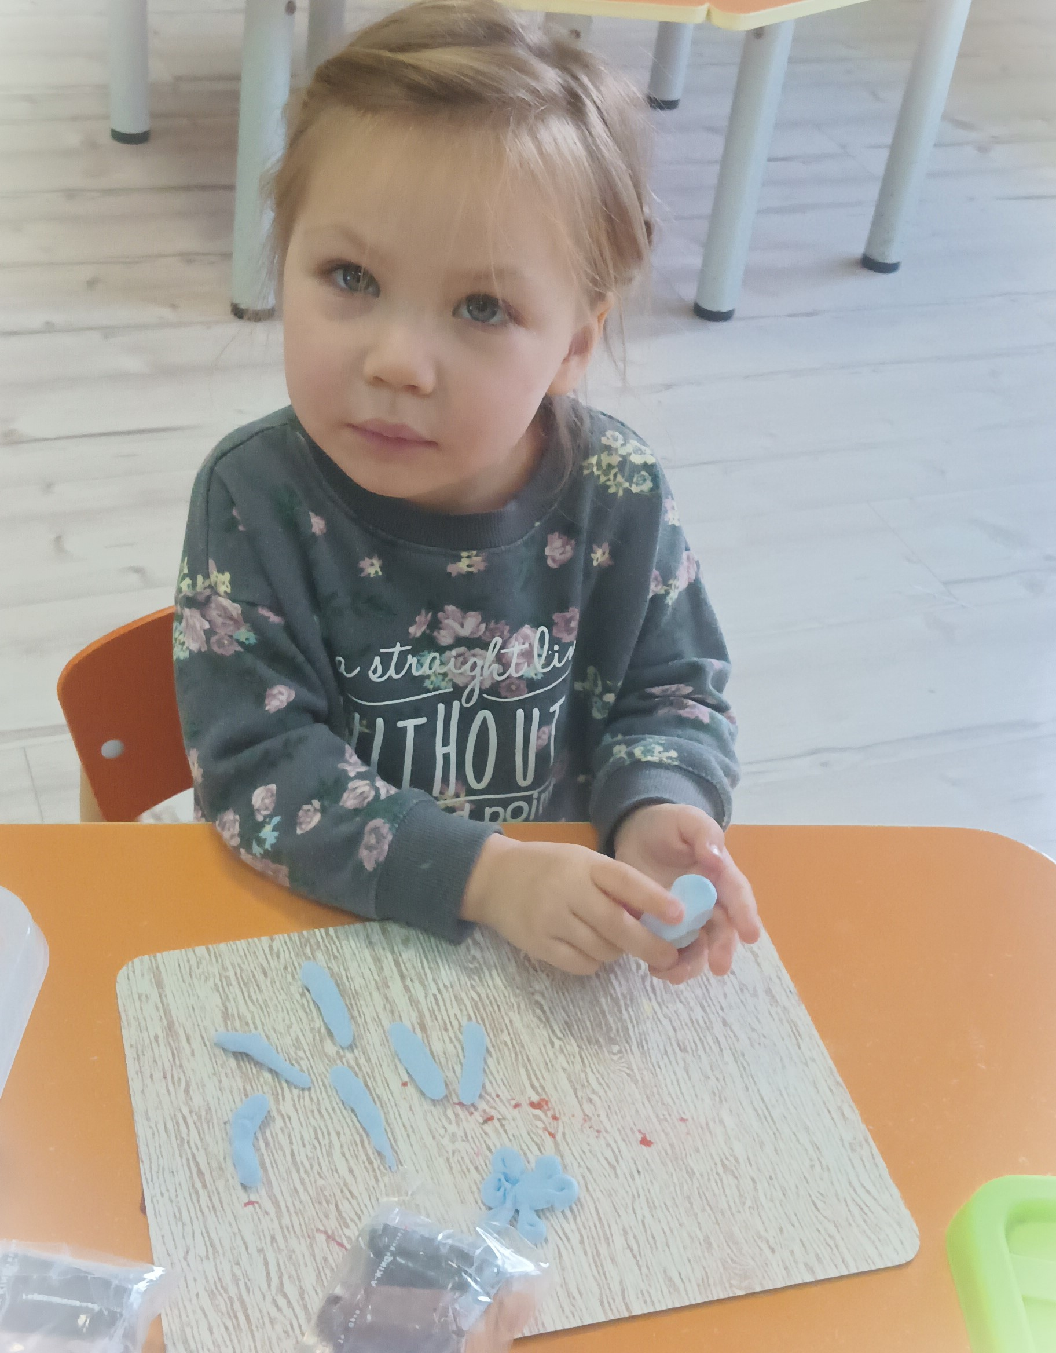
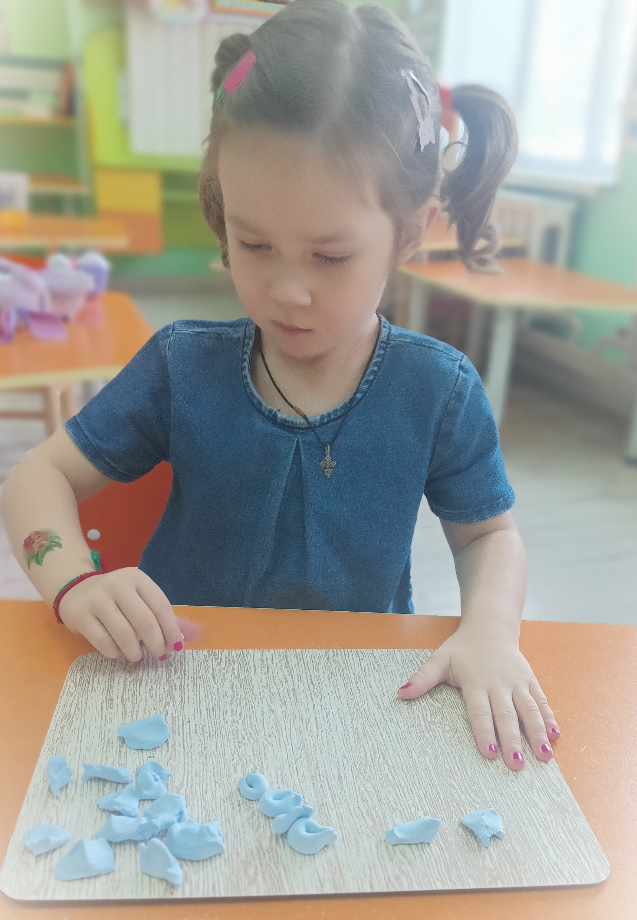

Slide 12
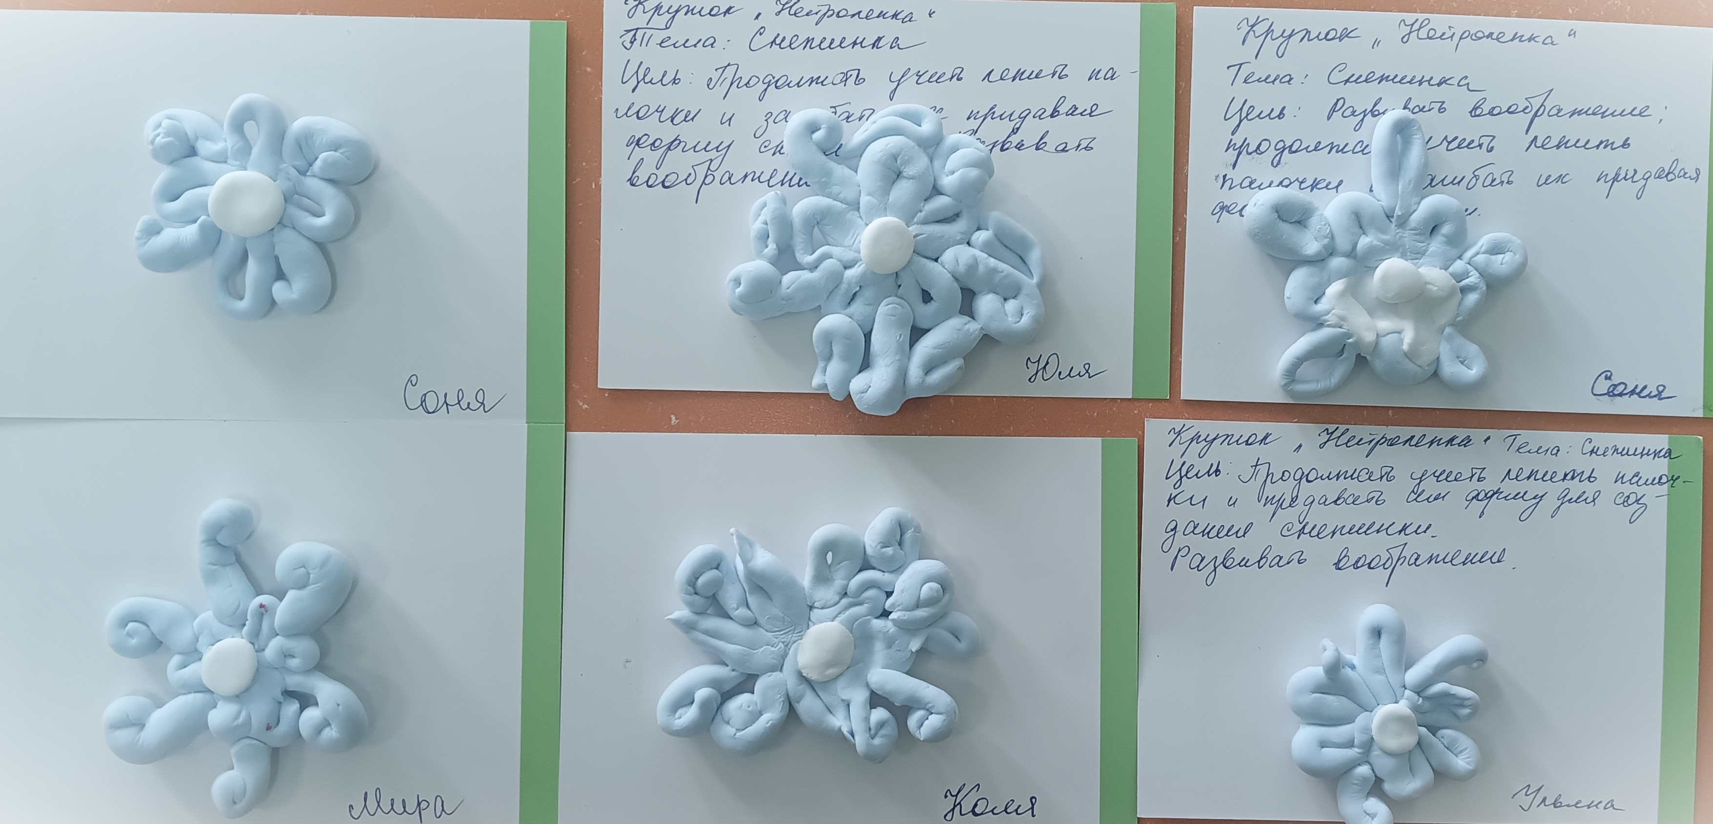

Slide 13
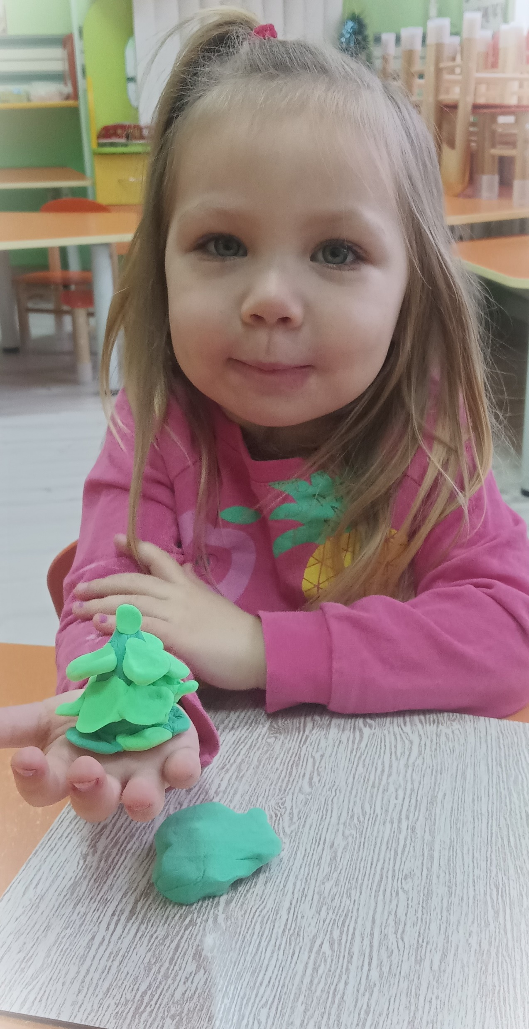
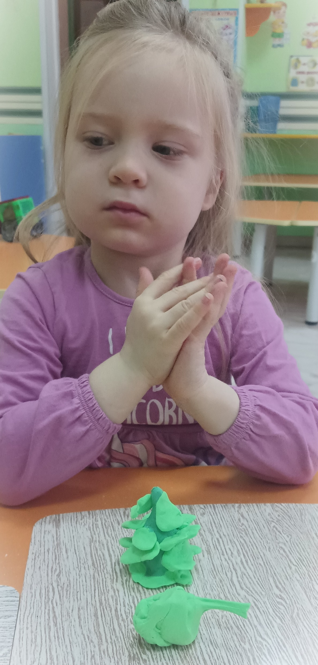
Совсем скоро будет Новый год, какой же новый год без Ёлочки? Лепка «Ёлочка-колкие иголочки»

Slide 14
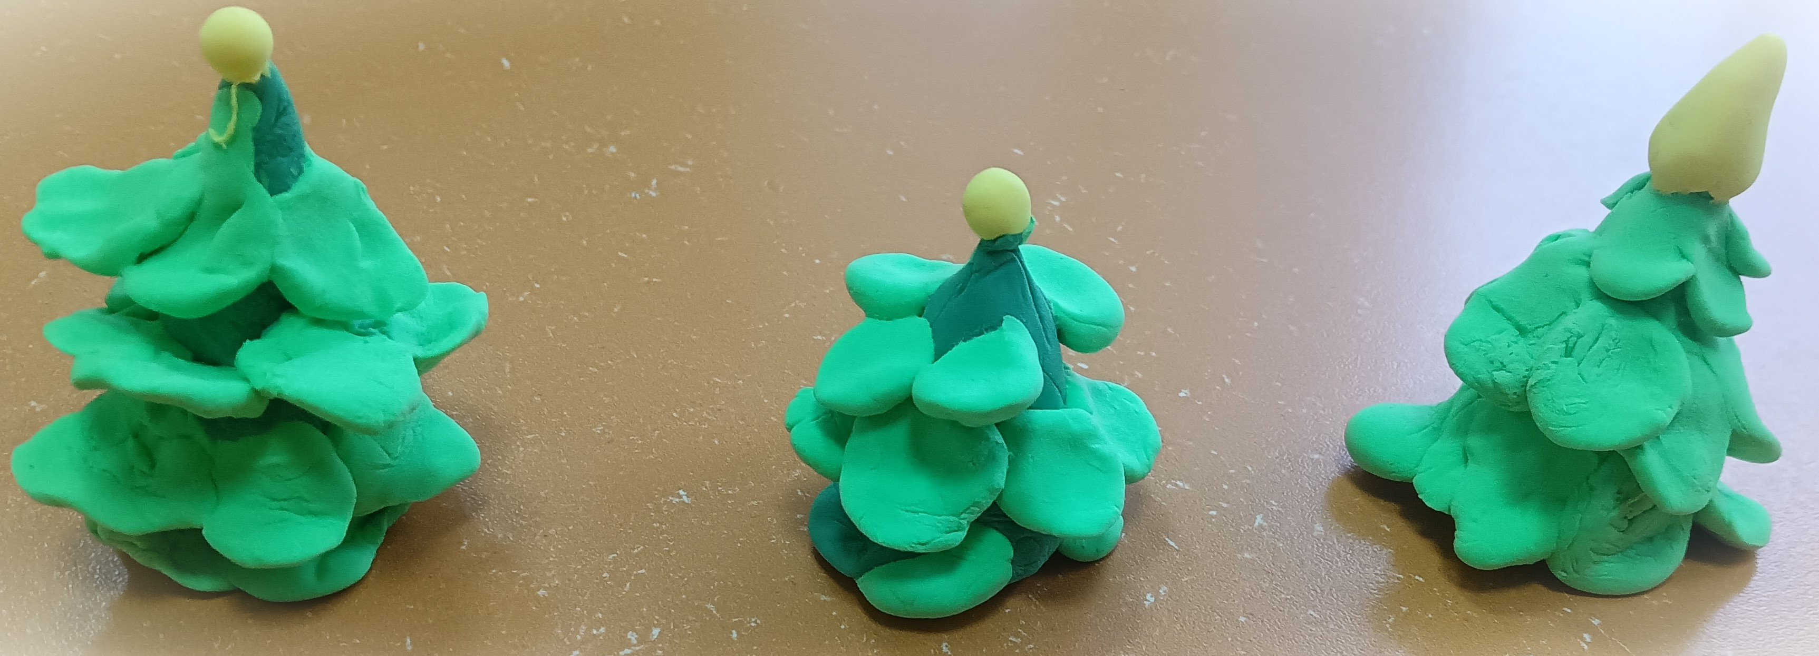

Slide 15
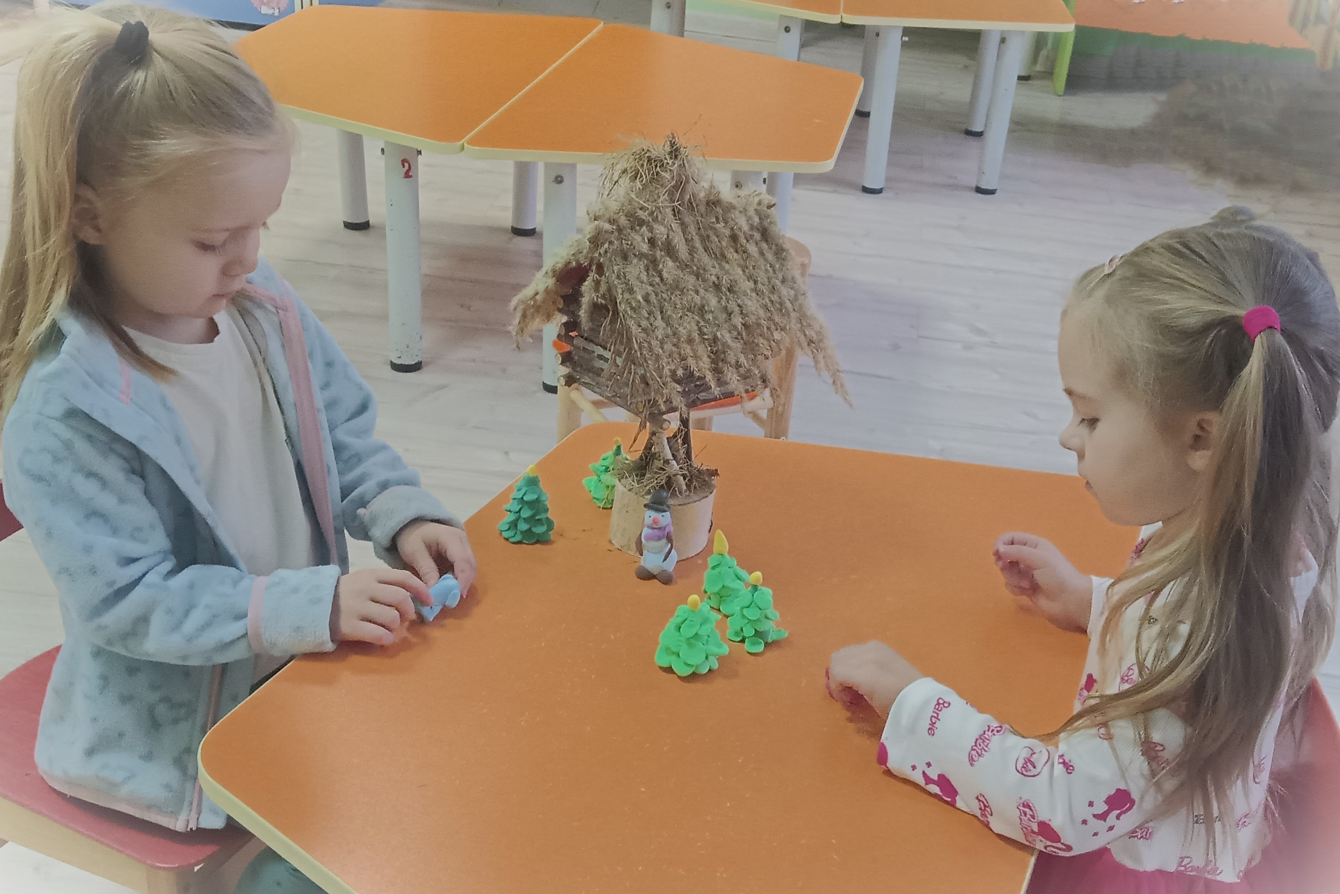
Поделки которые делают ребята, не только красивые, но и практичные. Как только пластилин застынет их можно использовать для игры. А снежинки и ёлочки использовали для украшения новогодней ёлки.

Slide 16
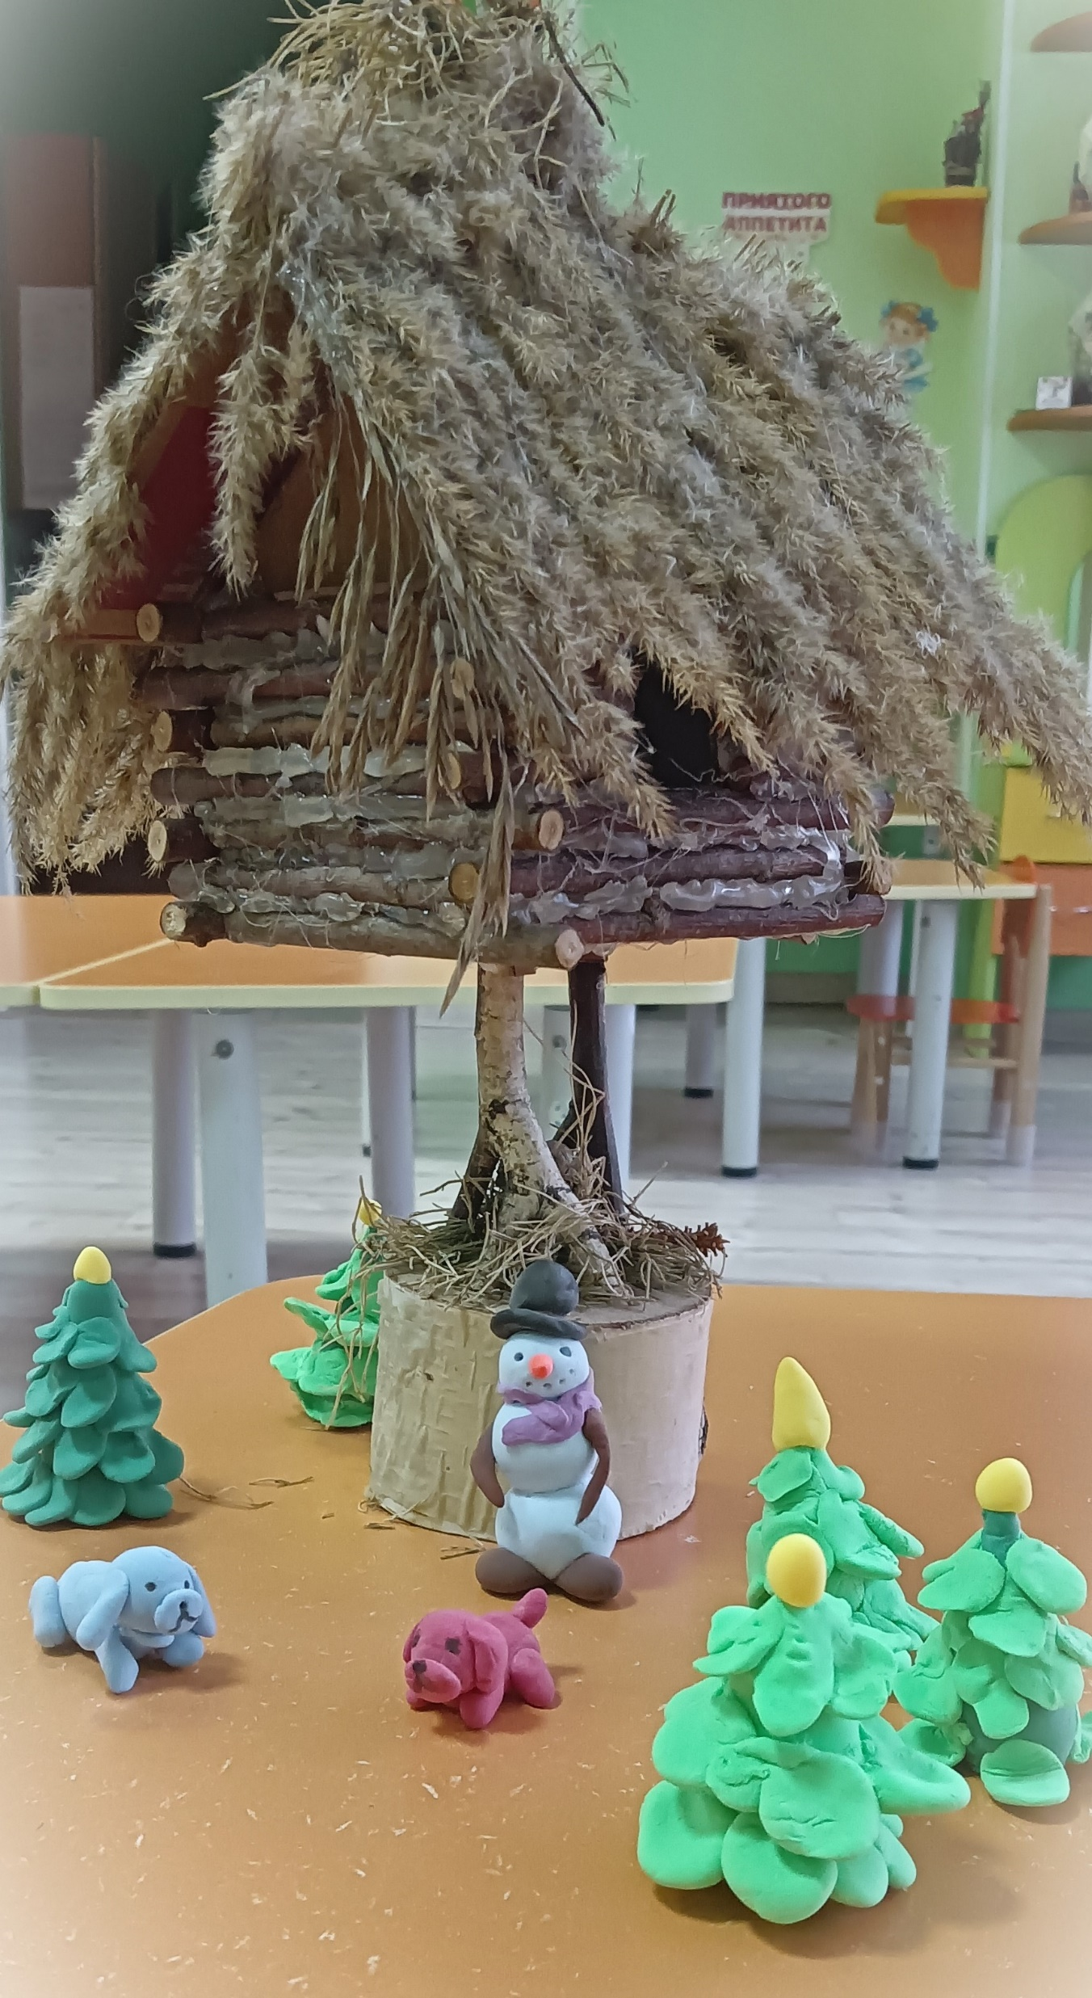

Slide 17
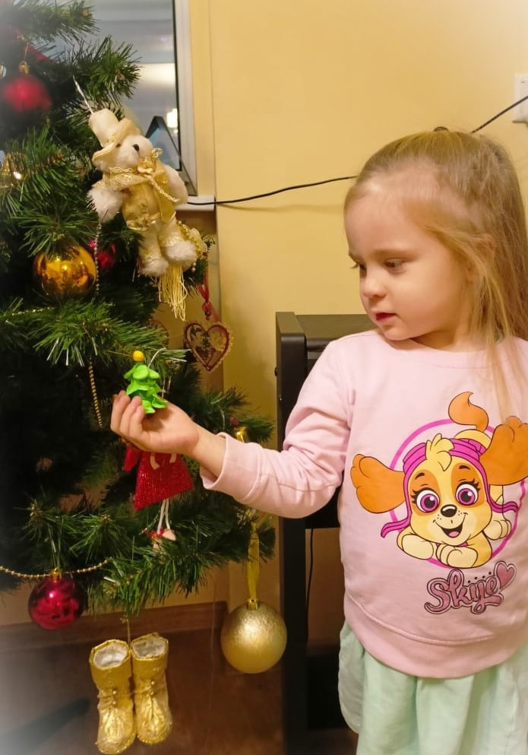
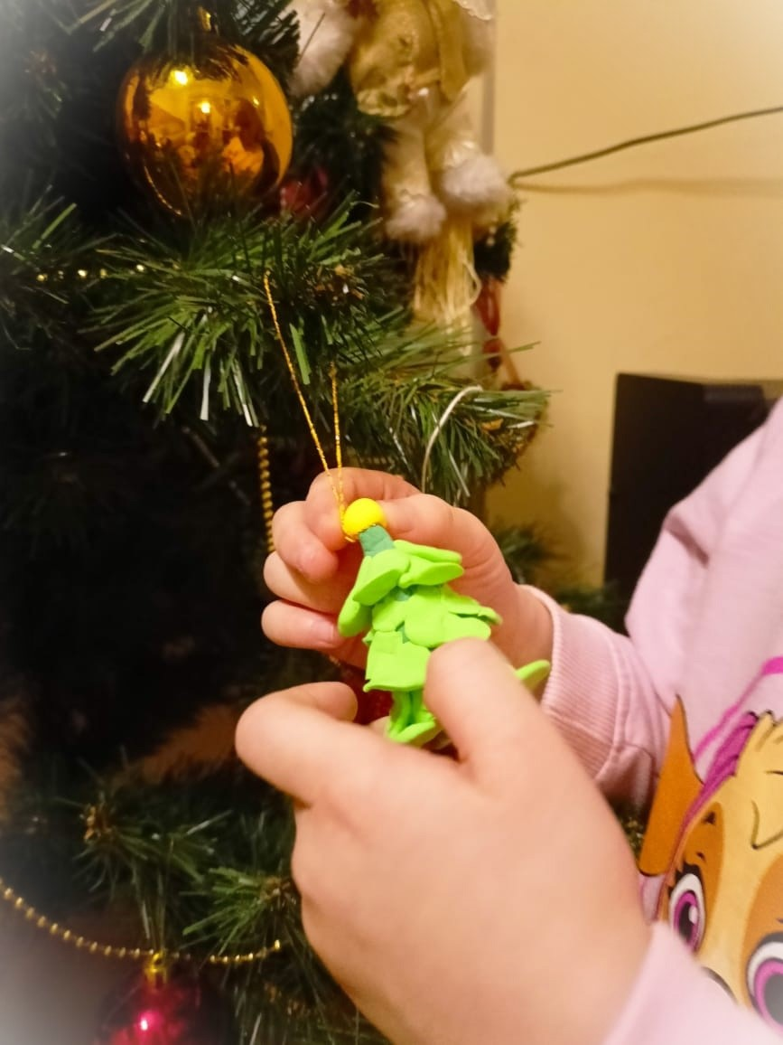
Украшения на новогоднюю ёлочку

Slide 18
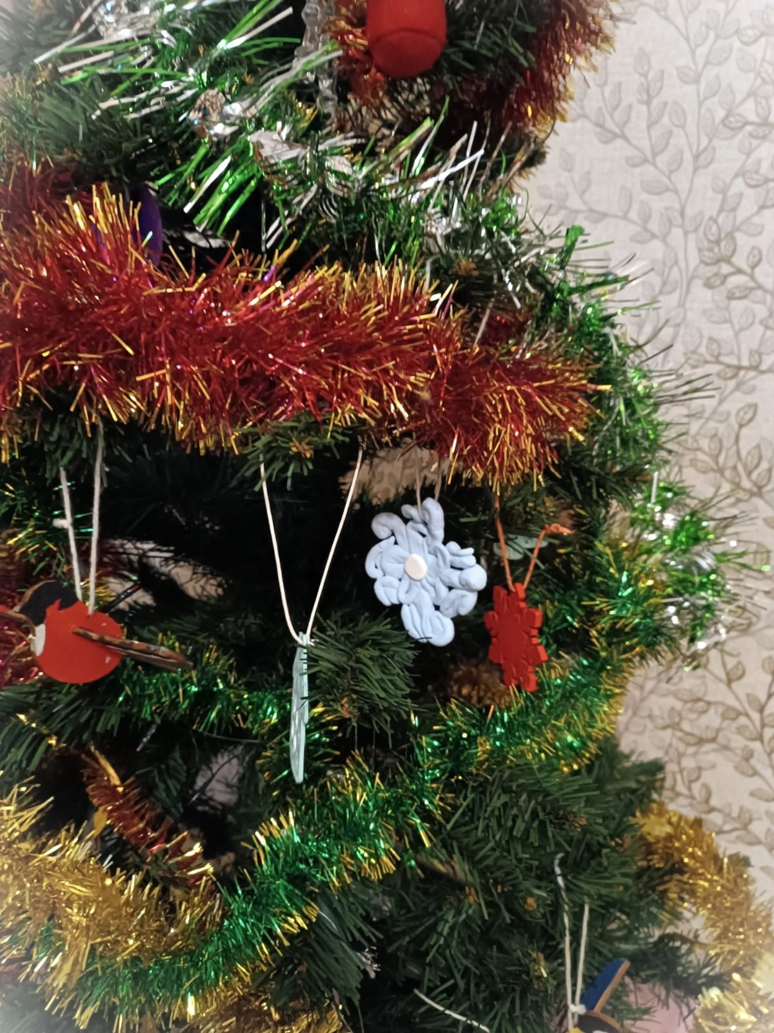
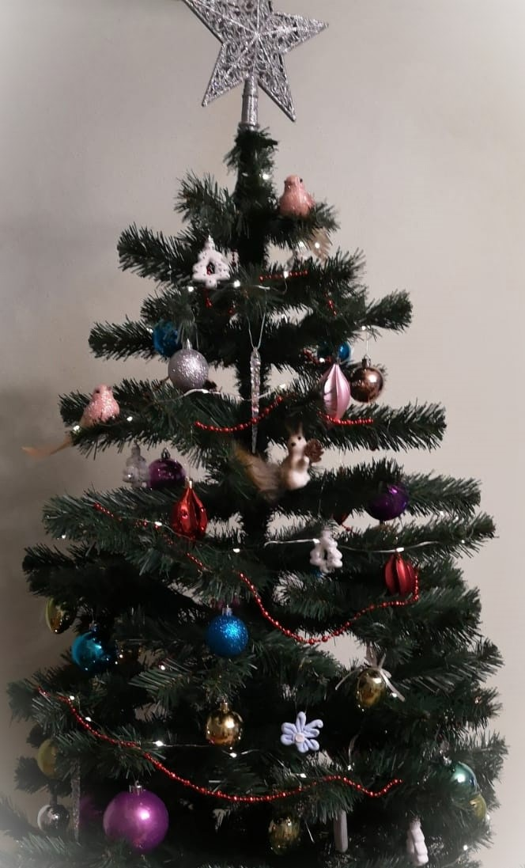

Slide 19
Занятия целиком проходят в форме игры. Игровые приемы обеспечивают динамичность процесса обучения, максимально удовлетворяют потребности ребенка в самостоятельности – речевой и поведенческой (движения, действия и т.п.). Использование игр в обучении детей лепке из легкого пластилина помогает активизировать деятельность детей, развивать познавательную активность, наблюдательность, внимание, память, мышление, поддерживает интерес к изучаемому, развивает творческое воображение, образное мышление.

Slide 20
Ждём новых ребят к себе в группу по «Нейролепке» Спасибо за внимание!

